Slide 1
INFORME SEMESTRAL
AGOSTO 2013-FEBRERO 2014.

Slide 2
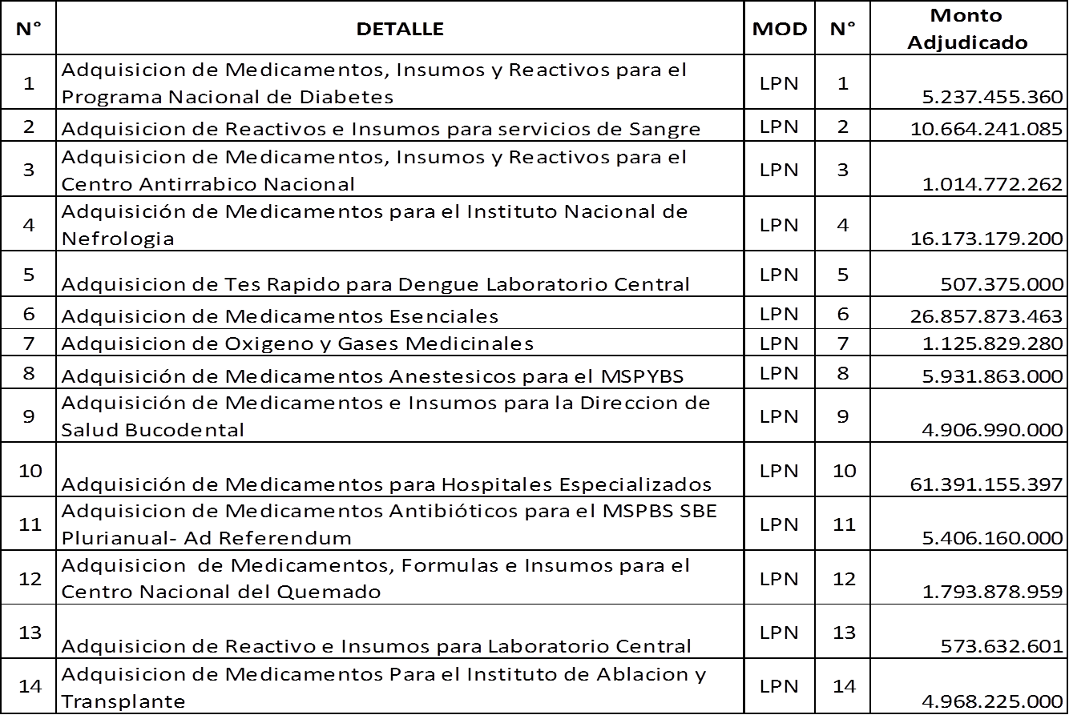
Compras de: Medicamentos, Insumos, Reactivos y Oxigeno EL MONTO TOTAL DE LA COMPRA ASCIENDE A Gs. 225.674.254.758

Slide 3
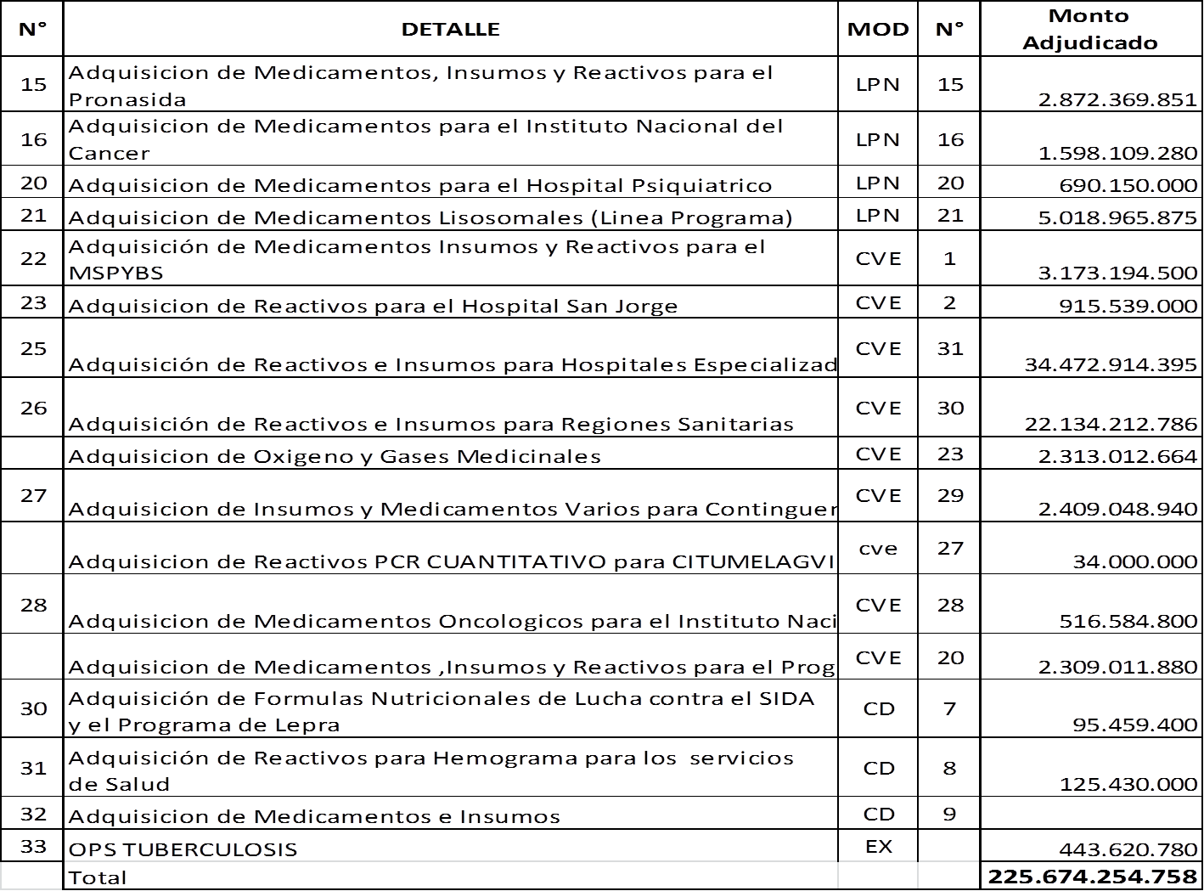

Slide 4
Adquisición de reactivos y equipos en comodato para Laboratorios
HOSPITALES REGIONALES.
Se incluyeron nuevas determinaciones en los Hospitales de:
CONCEPCIÓN, CAAGUZÚ, ITAPÚA, ALTO PARANÁ, AMAMBAY Y HOSPITALES MATERNOS INFANTILES DEL DEPARTAMENTO CENTRAL; DETERMINACIONES COMO:
T3, T4, FT3, FT4, TSH, FERRITINA, PAS TOTAL Y LIBRE, CA 125, CA 15-3, CA 19-9, CEA, IgE, HEPATITS B, RUBEOLA IgG/IgM, TOXOPLASMOSIS IgG/IgM, CITOMEGALOVIRUS IgG/IgM.
TOTALIZANDO 21 (VEINTIUN) NUEVAS DETERMINACIONES
HOSPITALES ESPECIALIZADOS
Se incluyeron nuevas determinaciones en los Hospitales de:
SAN JORGE, INERAM, INSTITUTO NACIONAL DEL CANCER; DETERMINACIONES COMO:
TRANSFERRINA, Hepatitis A, Reactivo hepatitis B, Mioglobina, HEPATITS C, TOXOPLASMOSIS IgG/IgM, RUBEOLA IgG, RUBEOLA IgM, Citomegalovirus IgG/IgM, IgE Reactivo, T3, T4, FT3, FT4, TSH, VITAMNIA B12, REACTIVO ACIDO FOLICO, FERRITINA, ANTIGENO PROSTATICO ESPECIFICO (PAS) – Total y Libre, CA 125, CA 15-3, CA 19-9, CEA, ALFA FETO PROTEINA, TIROGLOBULINA, TPO (anticuerpos), CORTISOL, ESTRADIOL, FSH, REACTIVO LH, PROGESTERONA, PROLACTINA, TESTOSTERONA REACTIVO e INSULINA
TOTALIZANDO 38 (TREINTA Y OCHO) NUEVAS DETERMINACIONES.
Los equipos en comodato poseen software de gestión incluidos.
El MSPBS ha incorporado 59 nuevas determinaciones en los diferentes Servicios de Salud del MSPBS, en los 6 meses de gestión de esta Administración.

Slide 5
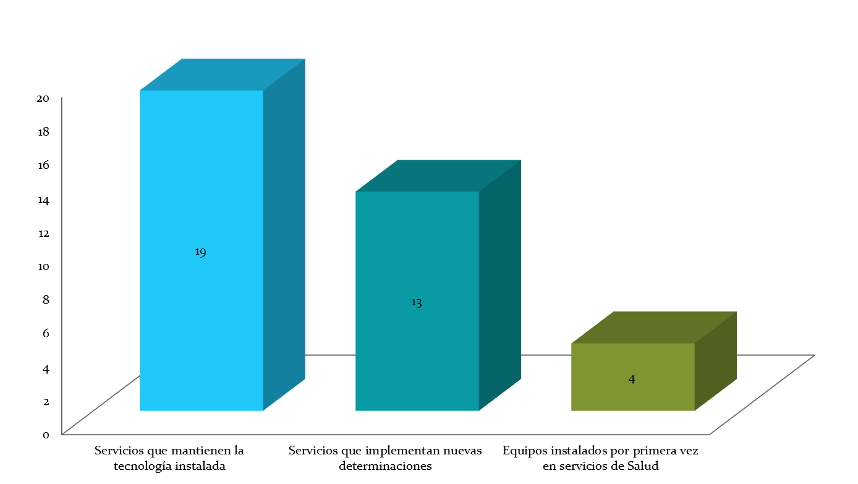
MEJORIAS REALIZADAS EN LOS SERVICIOS DE LABORATORIOS.

Slide 6
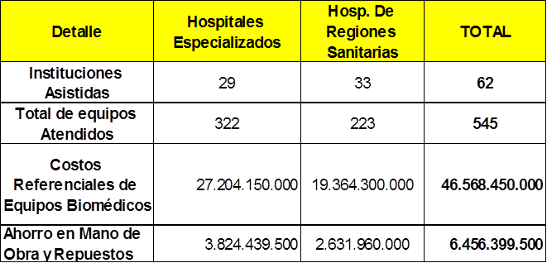
BIOMEDICA

Slide 7
MUCHAS GRACIAS!

